Slide 1

Modul 4: Præsidentvalg og valgsystem
USA

Slide 2
Dagens struktur
Læsning om det amerikanske valgsystem "Winner-take-all" i bogen, s. 126-129.
USA’s (flertalsvalg) ”winner-take-all” og DK’s valgsystem " forholdstalsvalg".
Sammenligning af præsidentvalget 2020 og valget i 2024.
Valgets efterspil

Slide 3
Explainer: Sådan fungerer USA&#x27;s valgmandssystem

Slide 4
Læsning
Læsning om det amerikanske valgsystem "Winner-take-all" i bogen, s. 123-126.

Slide 5
Flertalsvalg ”Winner takes it all”
En forklaring → kun to store magtfulde partier i USA da man anvender princippet: Winner-take-all.
I USA skal der kun findes en person til at repræsentere vælgerne.
Altså er det den kandidat, som får flest stemmer i en stat, der repræsenterer alle statens vælgere.

Slide 6
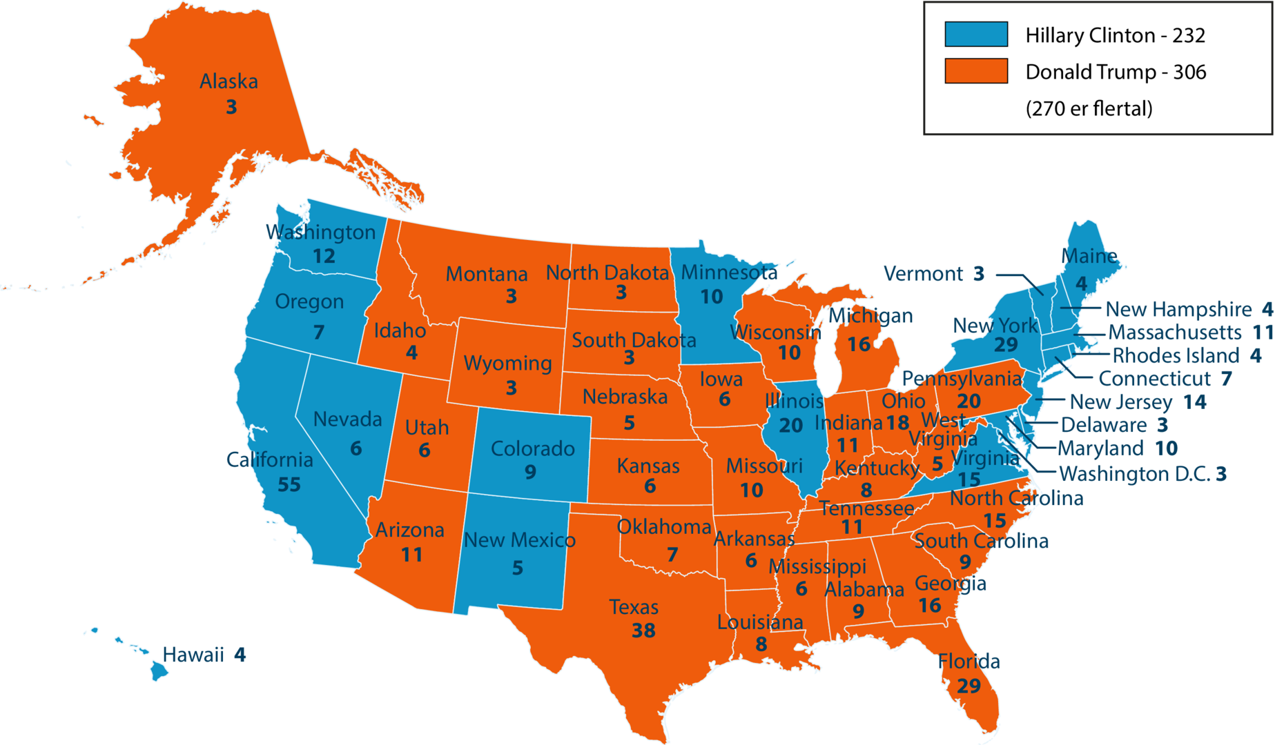

Slide 7
Det amerikanske valgsystem
Ved præsidentvalg får hver stat et antal valgmandsstemmer svarende til statens indbyggertal –
fx fik USA's folkerigeste stat Californien 55 valgmandsstemmer ved præsidentvalget i 2016,
hvorimod den stat med lavest folketal Wyoming kun fik 3.
I Californien valgte 61,6 procent af vælgerne at sætte kryds ved Hillary Clinton, mens Donald Trump fik 32,8 procent.
Winner-take-all betyder, at Clinton fik alle 55 valgmandsstemmer fra Californien.
Derimod havde Trump 70,1 procent af vælgernes opbakning i Wyoming, og derfor vandt Trump alle 3 valgmandsstemmer, selvom 22,5 procent stemte på Clinton.

Slide 8
Det amerikanske valgsystem
Amerikanske stater inddeles i røde stater, blå stater og svingstater.
I svingstater er flertallet mere uberegneligt, og det kan ændre sig fra valg til valg, om det er Republikanerne eller Demokraterne, der får statens valgmandsstemmer.
Konsekvens: Vælgerne kan risikere at spilde deres stemme

Slide 9
Forholdstalsvalg
forholdstalsvalgmetoden anvendes i Danmark
Forholdstalsvalget betyder, at hvert parti får adgang til de pladser i parlamentet, som svarer ret nøjagtigt til det stemmetal, som partiet har opnået ved valget.
  Fx hvis Socialdemokratiet får 46 procent af stemmerne ved et valg, så vil partiet også få 46 procent af mandaterne i Folketinget.

Slide 10
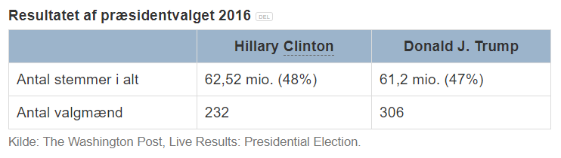
Valget i 2016

Slide 11
Sammenligning af præsidentvalget i 2020 og 2024
Se s. 118-121: Hvorfor vandt Trump præsidentvalget i 2016? (inddrag tabellerne, issue voting, all politics is local, den postfaktuelle virkelighed og populisme)
2. Sammenlign resultatet af præsidentvalget 2020 i de amerikanske stater med resultatet i de samme stater ved præsidentvalget 2024 (se links).
2020 presidential election results
Presidential election results 2024 | CNN Politics

